Slide 1

Мастер-класс на тему
«Кроссенс как инновационный прием в речевом развитии детей дошкольного возраста»
Подготовила
старший воспитатель МБДОУ №2 «Лилия» Хасаншина Ф.З.

Slide 2
Этот метод был разработан
Сергеем Фединым - писателем, педагогом, математиком и Владимиром Бусленко – доктором технических наук, художником и философом.
Слово «кроссенс» придумано авторами по аналогии со словом "кроссворд", которое в
переводе с английского означает "пересечение слов", а кроссенс в переводе с английского означает "пересечение смыслов".
Впервые кроссенс был опубликован в 2002 году в журнале "Наука и жизнь".

Slide 3
Кроссенс – это загадка, головоломка, ребус.
Кроссенс - это набор картинок,
связи между которыми могут быть как поверхностными, так и глубинными.
Кроссенс – это именно картинки
предметов, изображение символов, что понятно и интересно детям.
Кроссенс - это отличное упражнение для
развития связной речи, логического и творческого мышления.

Slide 4
КРОССЕНС помогает:
учить детей классифицировать и обобщать предметы, явления;
развивать зрительное восприятие;
учить детей связно мыслить, составлять рассказы, перекодировать информацию.
упражнять детей в умении выделять и называть предметы, их признаки, состояния, действия;

Slide 5
1​ | 2​ | 3​
4​ | 5​ | 6​
7​ | 8​ | 9​

Slide 6
1​ | 2​ | 3​
4​ | 5​ | 6​
7​ | 8​ | 9​

Slide 7
1​ | 2​ | 3​
4​ | 5​ | 6​
7​ | 8​ | 9​

Slide 8
1​ | 2​ | 3​
4​ | 5​ | 6​
7​ | 8​ | 9​

Slide 9
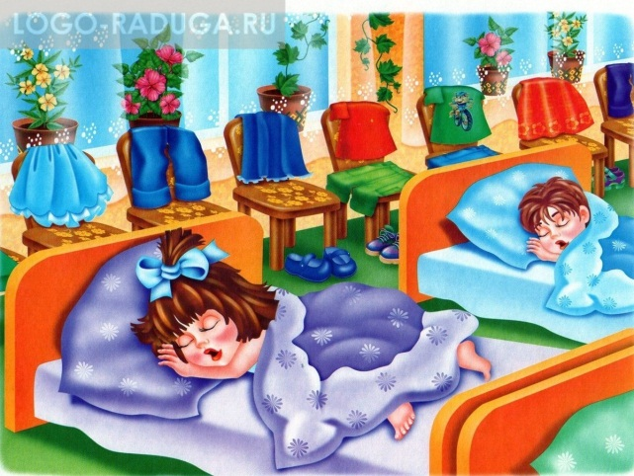
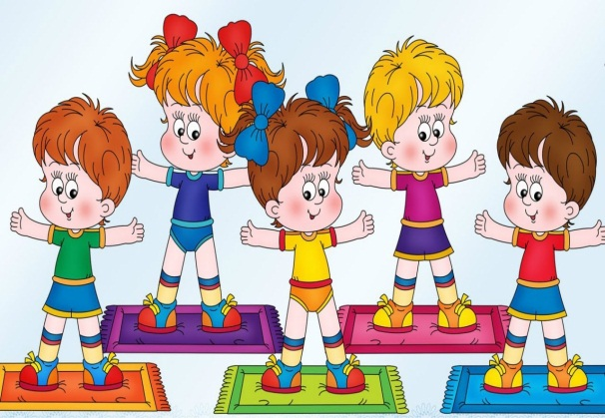


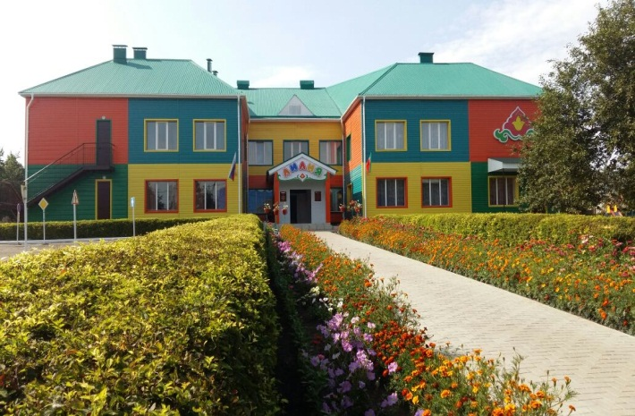
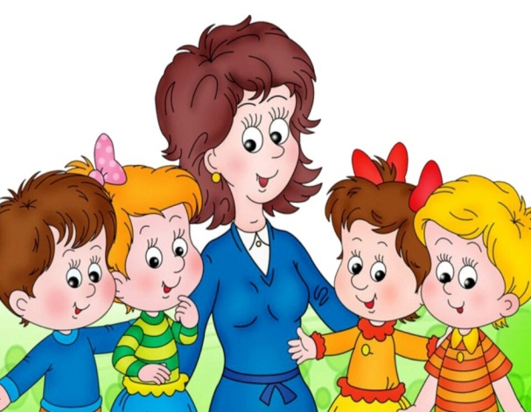
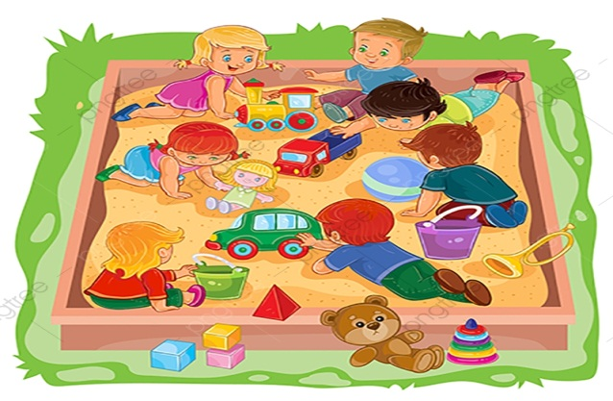
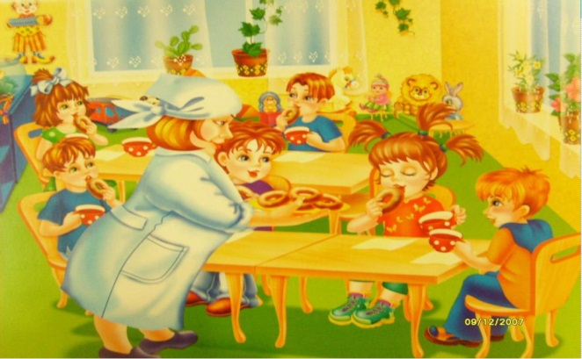


Slide 10
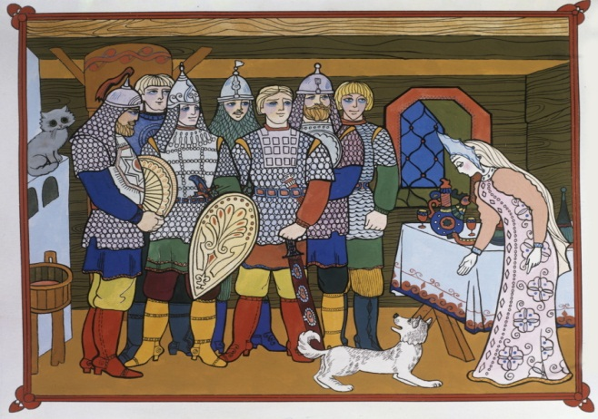


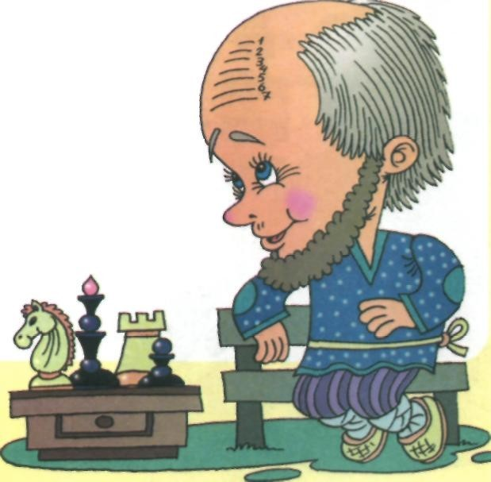
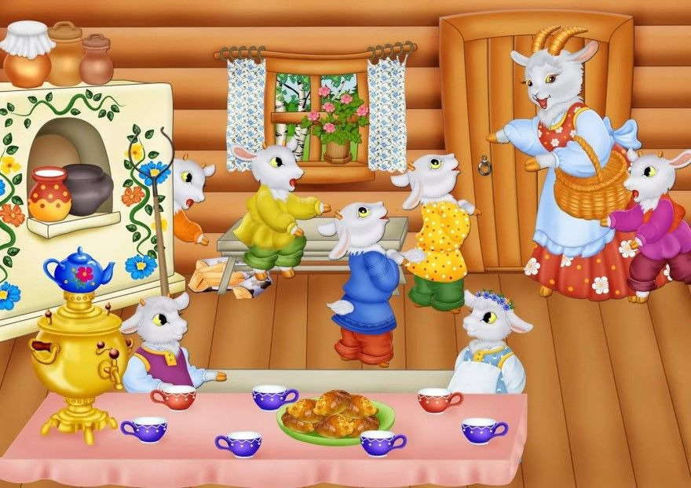
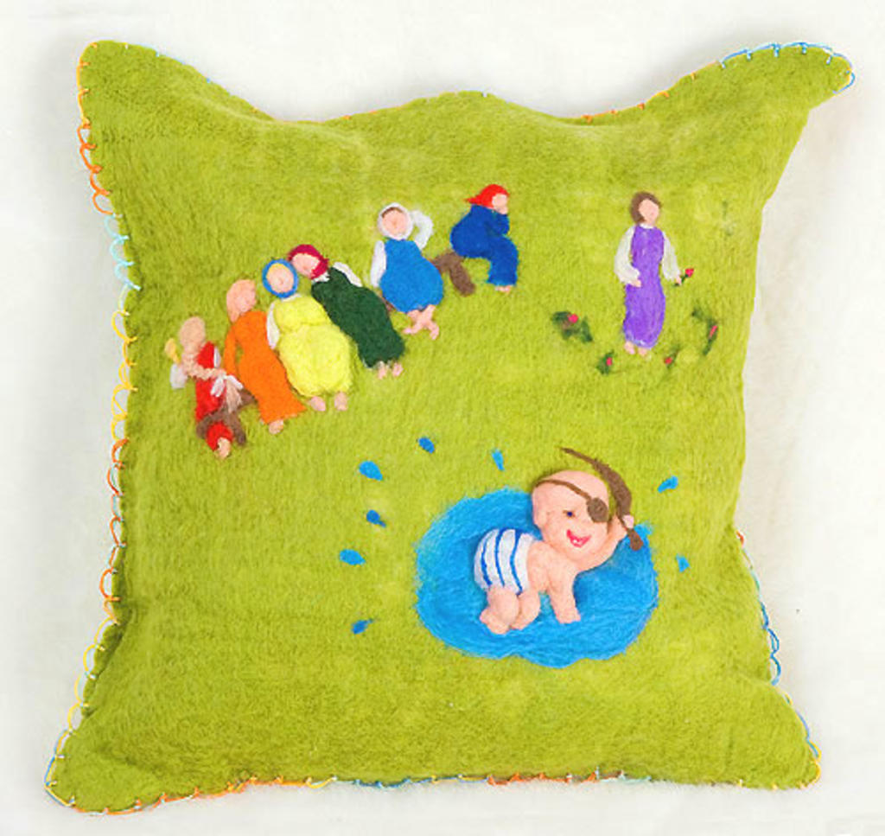
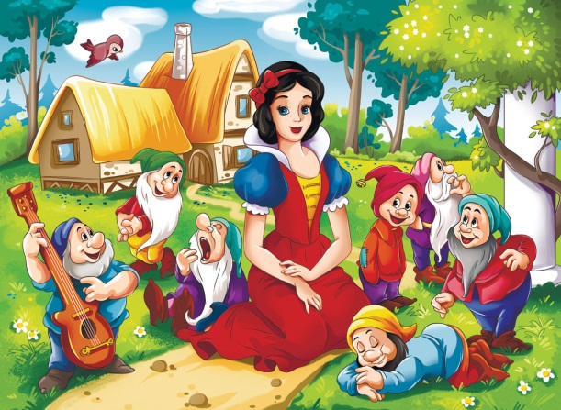
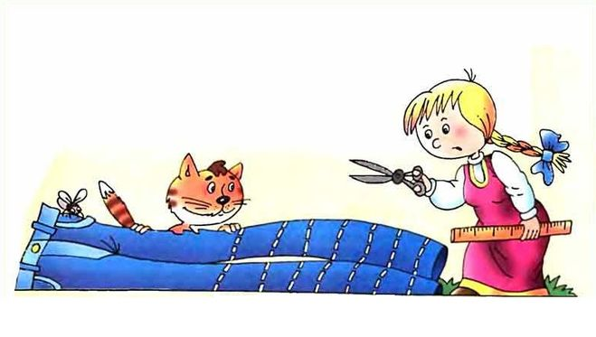

Slide 11
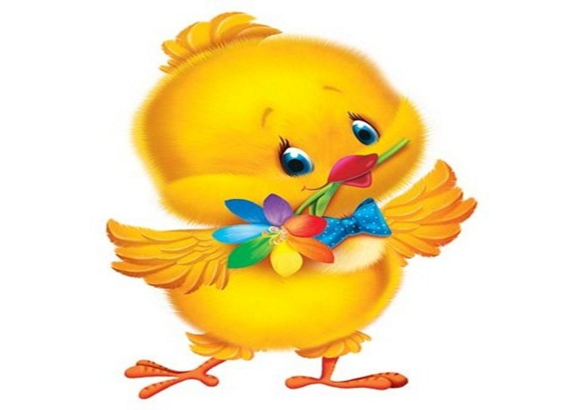


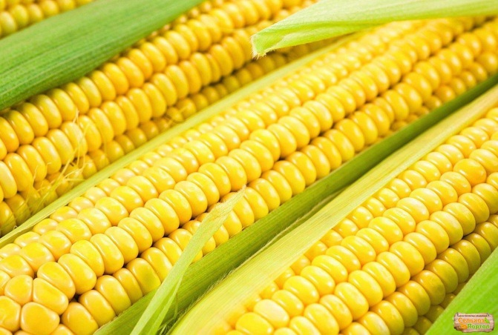

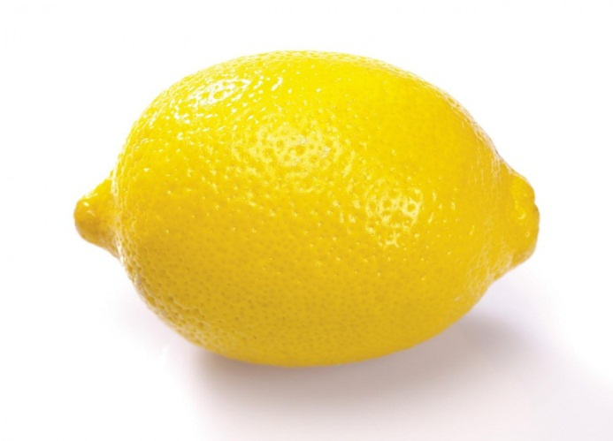

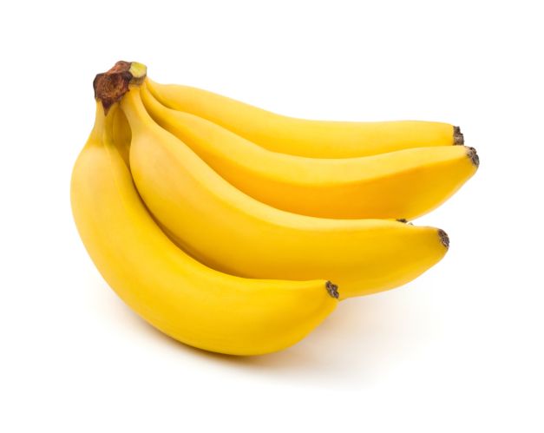

Slide 12

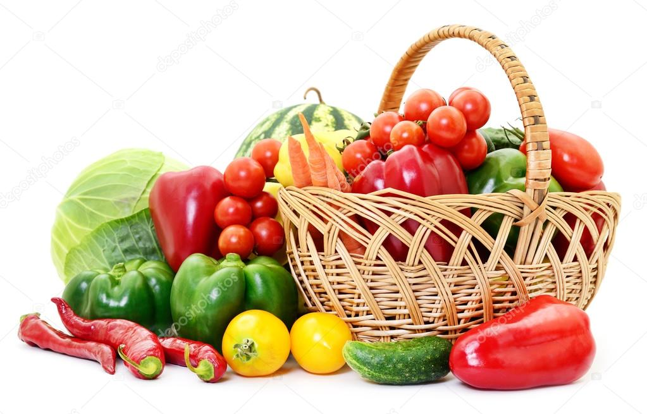

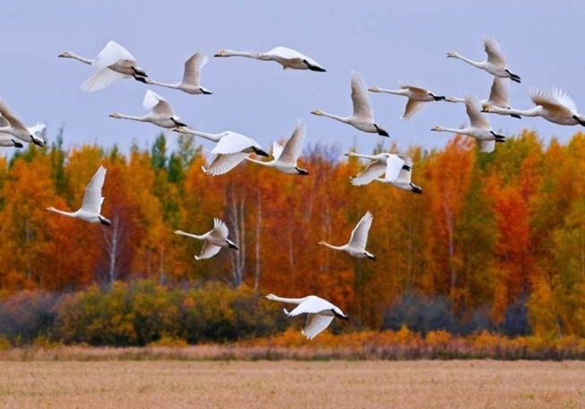
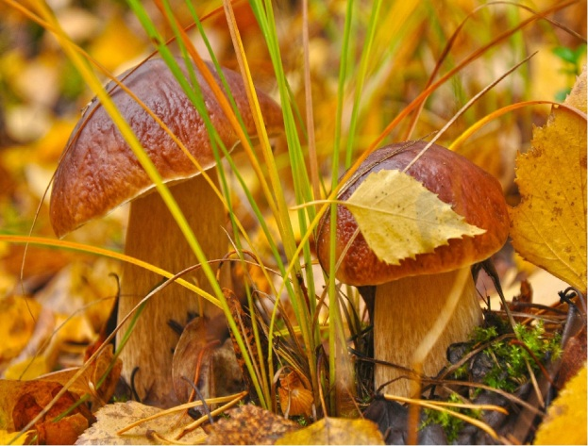
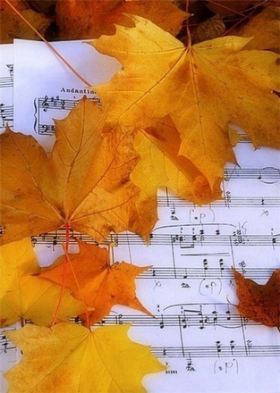
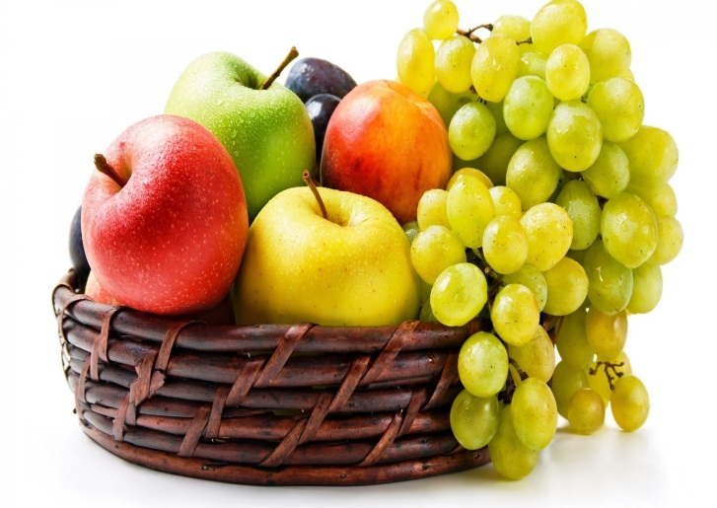
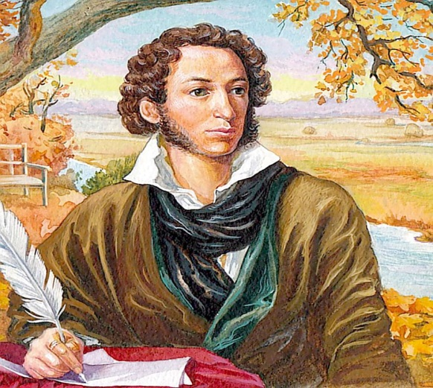

Slide 13
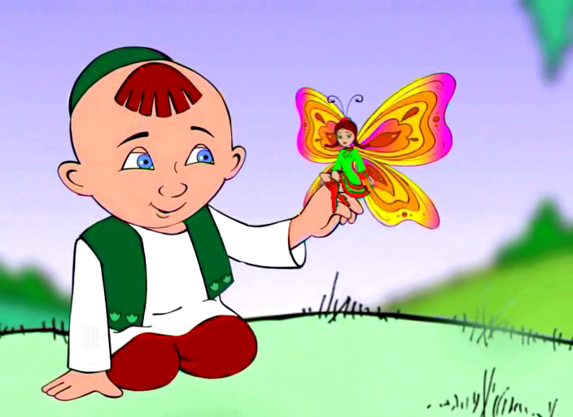
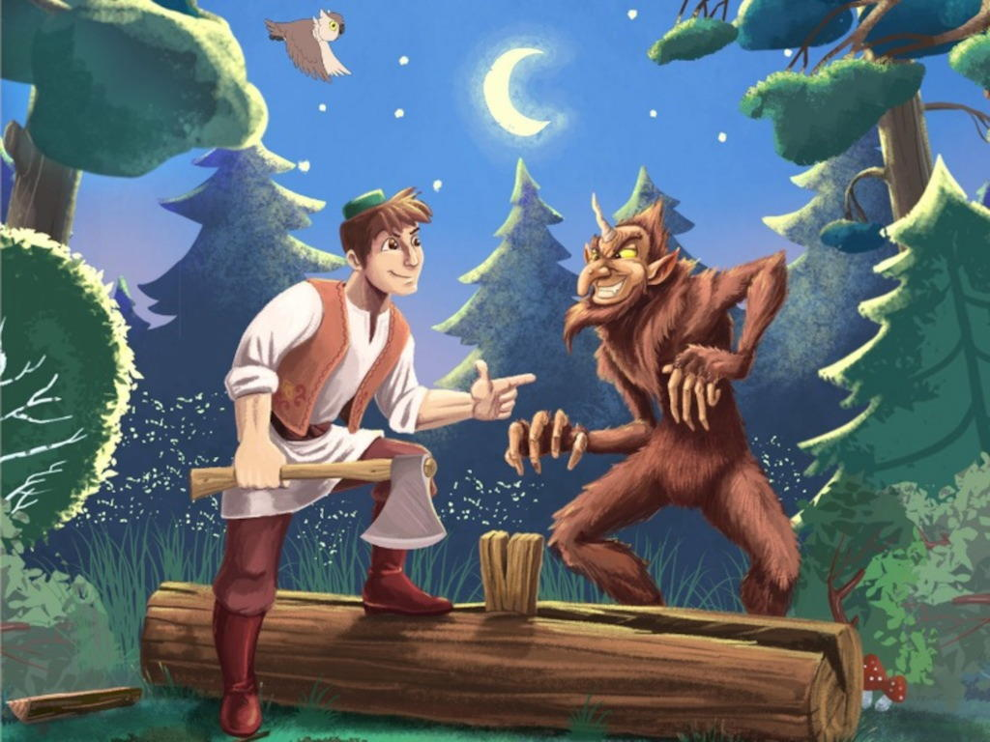
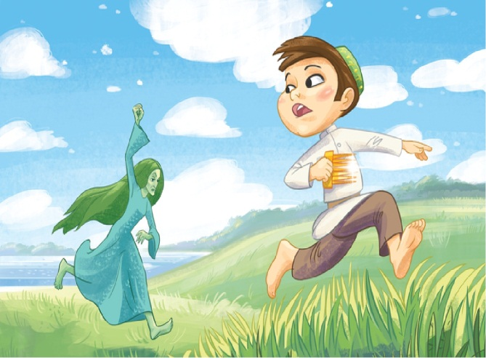

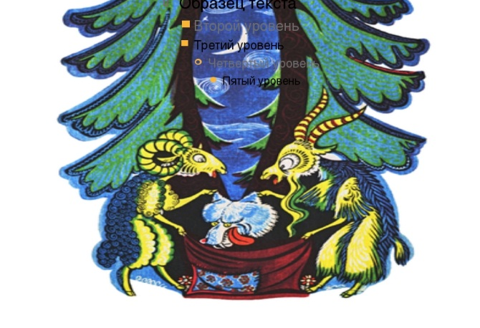
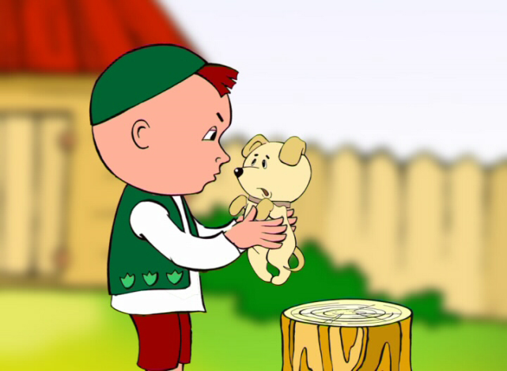
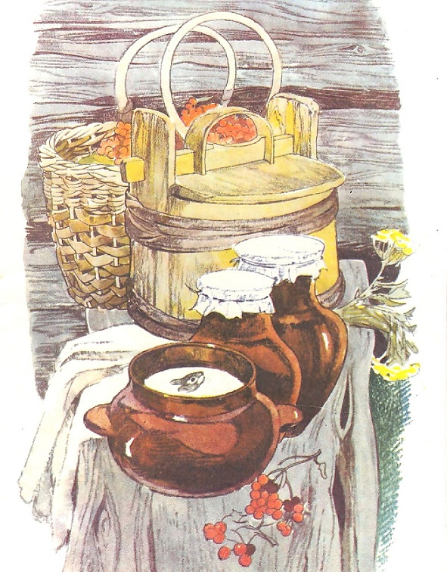


Slide 14
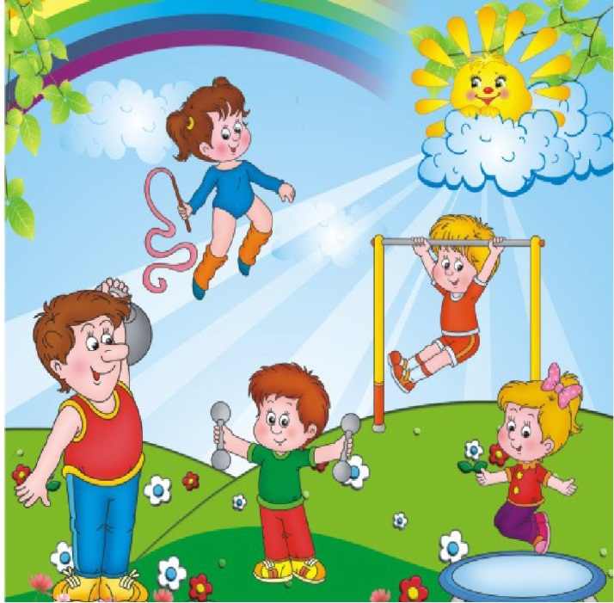
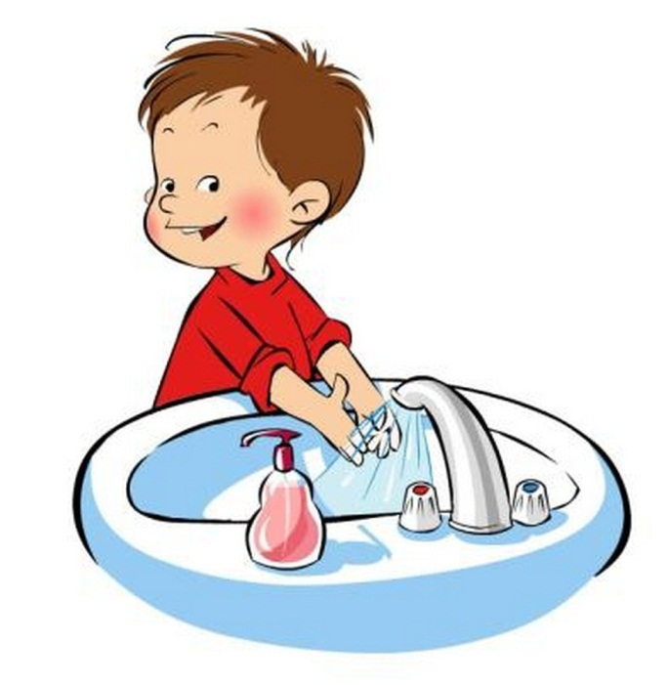
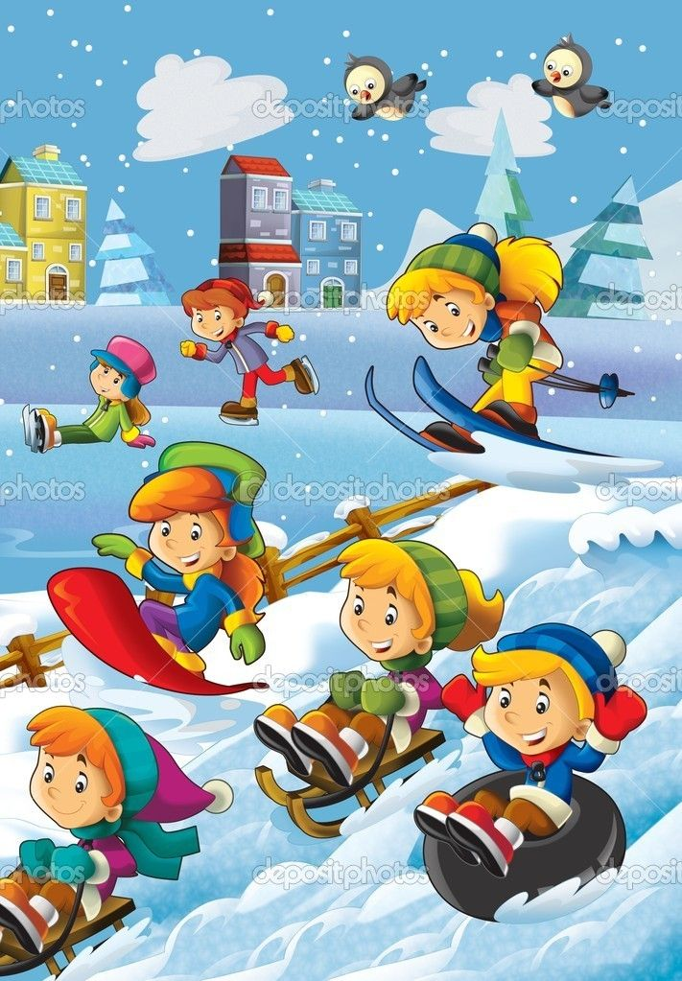


Slide 15
Спасибо за внимание!
Творческих успехов!

